Slide 1
la classe de 2nde à famille de métiers de la construction durable, du bâtiment et des travaux publics
Préparation rentrée 2019

Slide 2
sommaire
Contexte académique
Contexte national : transformation voie professionnelle
Objectifs visés
Plan de formation
Travaux pour R 2019
Ressources
Poursuites

Slide 3
Contexte académique

Slide 4
6 bacs pros concernés
- Travaux publics
- Technicien du bâtiment : organisation et réalisation du gros œuvre
- Menuiserie aluminium verre
- Aménagement et finitions du bâtiment
- Ouvrages du bâtiment : métallerie
- Intervention sur le patrimoine bâti : options A, B et C

Slide 5
Lycées concernés
    Montigny les Metz : ( 5 bacs pros) M. KELLER Christophe - DDFPT
Réalisation gros oeuvre : Leonigi AMODEO - Angelo GAROFALO
Aménagement – finition : Serge BARBOU - Didier THIRY
Structures métalliques : Francis ROBIN - Innocenzo SCHIAVONE
Construction économie : Fatima CHAMS DINE - Stéphane KIEFFER
    Laxou : ( 2 bacs pro ) M. CRAVE Alain DDFPT
Réalisation gros oeuvre Stéphane JUND
Aménagement – finition : Mickael CHARPENTIER
Construction économie : Isabelle CHOJNACKI
    Raon l’étape : ( 3 bacs pro ) M. THILLARD Jean-Pierre - DDFPT
Réalisation gros oeuvre : Frédéric THIRION
Aménagement – finition : Sylvie TAVERNE
Structures métalliques : Abdelouahed SAOUD -
Construction économie : Dominique ARIA
    Lunéville : ( 1 bac pro ) M. PETEL Stéphane- DDFPT
Structures métalliques : Frédéric ALLEGRINI - Denis HENRY
Construction mécanique : Anthony RAYMOND

Slide 6
Quelques données
Les 20% de non qualité dans le BTP représentent 30 milliards.
Décrochage en bac pro sur l’académie de Nancy Metz :
  moyenne des 5 BCP concernés : 65/269 soit 25%
Notes:
Aménagement et finitions du bâtiment (28/94 soit 30%)
Technicien du bâtiment : organisation et réalisation du gros œuvre (18/71 soit 25%)
Ouvrages du bâtiment : métallerie (10/47 soit 21%)
Travaux publics (5/28 soit 18%)
Menuiserie aluminium verre (4/29 soit 14%)
S’interroger sur les motivations et connaissances des métiers des élèves entrants en bac pro

Slide 7
Contexte national

Slide 8
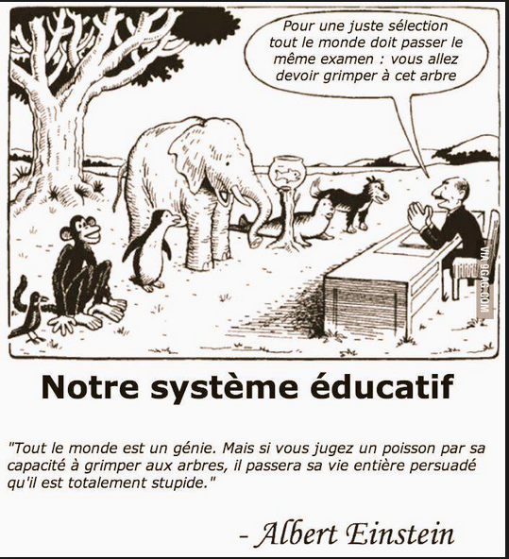

Slide 9
Contexte national
Éléments de contexte: spécialités concernées, effectifs.
Spécialités BCP de la famille des métiers | Effectifs
Travaux Publics (TP) | 650
Technicien du Bâtiment : Organisation, Réalisation du Gros-Œuvre (TBORGO) | 1200
Aménagement Finition du Bâtiment (AFB) | 1150
Ouvrages du Bâtiment : Métallerie (OBM) | 540
Menuiserie Aluminium-Verre (MAV) | 460
Intervention du Patrimoine Bâti (3 options) | 200
Répartition sur le territoire national
49% des établissements ont une spécialité de la famille,
34% en ont deux,
14% en ont 3,
3% en ont 4.

Slide 10
Passage d’une logique de filière vers une logique de parcours :
Notion de parcours
Transition écologique
Transition numérique

Slide 11
Notion de parcours
Un élève
=
Un projet
=
Une équipe
La nécessité d’adapter la formation aux besoins et motivations des élèves implique de passer d’une logique de filière à une logique de parcours
Accompagner la construction d’un parcours de réussite
Cette nécessité impose aux acteurs :
une bonne connaissance des métiers et des compétences visées dans les référentiels
communiquer et d’interagir pour travailler en synergie,
de renforcer l’accompagnement des jeunes pour leur permettre de faire un choix éclairé.

Slide 12
Les enjeux de la famille des métiers :
Enjeux institutionnels :
Le parcours de l’élève, fil d'Ariane de la seconde par famille de métiers, centré autour du projet de l’élève.
Un choix d’orientation, de l’élève, plus flexible.
Une plus grande attractivité.
Une professionnalité des apprentissages assurée.

Slide 13
Les enjeux de la famille des métiers :
Enjeux de la filière
Le secteur d’activités professionnelles du BTP: une identité forte.
Les transitions écologique et numérique qui apportent des évolutions importantes dans la conception, les modes constructifs, l’organisation des travaux, la gestion et la maintenance des ouvrages.
De fait, une évolution forte des métiers de la réalisation des ouvrages du BTP avec une modification des tâches professionnelles.
Au regard de ces enjeux, la famille des métiers de la construction durable a véritablement du sens.

Slide 14
Evolution en 2nde Bac Pro par famille de métiers
Les activités pédagogiques proposées enrichissent le parcours de multiples expériences faisant à l’avenir mieux appréhender les conséquences de l’activité professionnelle sur celle des métiers connexes et mieux dialoguer avec les différents interlocuteurs rencontrés dans l’exercice de son activité professionnelle.
En BAC PRO
Le maintien d’une professionnalisation dès l’entrée du cycle
Une classe de seconde organisée par familles de métiers pour une majorité de spécialités
L’organisation par famille de métiers en classe de seconde propose un cadre sécurisant. Il permet aux élèves déjà déterminés de consolider leur choix et donne à ceux qui s’étaient construit une représentation erronée de leur futur métier l’opportunité de se diriger vers une spécialité de la famille correspondant le mieux à leurs aspirations
Notes:
La mise en place de famille de métiers en seconde professionnelle (14 familles à priori, 52 spécialités de bac pro concernées, 29 bacs isolés)
la classe de seconde « famille de métiers » doit permettre d’amorcer la professionnalisation du jeune en lui faisant acquérir des compétences professionnelles communes aux spécialités qui la constituent.

Slide 15
Classe de seconde par famille de métiers
Les familles de métiers ne concernent-elles que les baccalauréats professionnels ?
Oui, les familles regrouperont uniquement des spécialités de bac professionnel. Elles ne concerneront pas les autres diplômes professionnels, ni CAP, ni BP, etc.
Les spécialités de bac professionnel seront regroupées en famille sur la base d’un socle de compétences professionnelles intermédiaires communes à travailler en classe de seconde.
Les familles de métiers seront-elles définies nationalement ou localement ?
Les familles seront définies au niveau national.
La classe de seconde « famille de métiers » sera-telle une seconde « professionnelle » ?
Oui, la seconde « famille de métiers » ne sera pas une seconde généraliste visant la « simple » découverte des métiers d’une même famille. Cette classe portera la professionnalisation des jeunes en leur permettant de travailler des compétences communes à plusieurs spécialités de baccalauréat.

Slide 16
Objectifs visés
Les compétences communes
Les compétences métiers
Le numérique
Fee-bat
Les partenariats
Notes:
D’où la nécessité d’un décloisonnement horizontal et vertical de la formation pour lequel il convient de :
Développer le travail collaboratif, l’intelligence collective et la concertation, (compétences communes des diplômes)
Mieux travailler en équipe (Maitriser les outils de communication) (BIM)
Construire un réseau (avec établissements, entreprises)
Tracer le travail (rendre compte, lien avec FEE-BAT)

Slide 17
Famille des métiers de la construction durable, du bâtiment et des travaux publics
Compétences communes pouvant être travaillées dès la classe de seconde

Slide 18
Famille des métiers de la construction durable, du bâtiment et des travaux publics
Compétences communes pouvant être travaillées dès la classe de seconde

Slide 19
Famille des métiers de la construction durable, du bâtiment et des travaux publics
Compétences communes pouvant être travaillées dès la classe de seconde

Slide 20
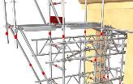
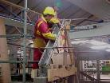
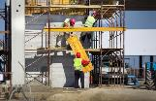
Famille des métiers de la construction durable, du bâtiment et des travaux publics
C3 : METTRE EN ŒUVRE - REALISER
Mettre en œuvre les moyens de protection | Repérer les risques liés à l’activité.
 | S'assurer de l’utilisation réglementaire des moyens de protection individuels et collectifs
Monter et démonter un échafaudage, un étaiement | Mettre en place et stabiliser un échafaudage
 | Utiliser rationnellement les planchers de travail
C4 : CONTROLER, RECEPTIONNER
Réceptionner les matériels et matériaux | Contrôler les quantités et la conformité des commandes réceptionnées.
Contrôler les ouvrages | Contrôler la conformité de l’ouvrage
 | Respecter une procédure de contrôle établie
 | Renseigner des documents de contrôle qualité.

Slide 21
Prise en compte des enjeux de la famille dans la mise en œuvre des ressources
Les élèves abordent les différents métiers à partir de projets de réalisation ou de maintenance du BTP. Ils travaillent en ilots de plusieurs élèves (2 à 4 en fonction de l’importance des projets).
Chaque îlot travaille sur l’appropriation des objectifs techniques, l’organisation et la réalisation d’un chantier relatif au gros-œuvre ou au second œuvre d’un ouvrage de bâtiment ou de travaux publics.
L’identification des « tâches professionnelles » caractéristiques de chaque chantier associe chaque élève à une fonction à assurer au sein de l’équipe. Un coordinateur « chef d’équipe » peut être désigné.
Chaque équipe évolue dans un environnement technique conforme aux enjeux de la transition numérique dans le BTP. En particulier, les ressources numériques telles que le BIM ou du type « carnets de chantiers » numériques sont mis à disposition.

Slide 22
Prise en compte des enjeux de la famille dans la mise en œuvre des ressources
L’accent est mis sur les (nouvelles) valeurs à intégrer dans les formations : travailler au sein d’une équipe, rechercher et analyser des informations, communiquer et entreprendre, décloisonner « horizontalement et verticalement » les métiers au sens de la transition numérique.
L’intervention de chaque corps d’état est prise en compte. La co-activité a une place importante.
Des démarches pédagogiques à privilégier (de conduite de projet, d’investigation, de résolution de problème technique).

Slide 23
Démarche pédagogique préconisée
Description du cycle de formation concernant la famille des métiers
travailler au sein d’une équipe, rechercher et analyser des informations, communiquer et entreprendre, décloisonner les métiers au sens de la transition numérique (BIM)
Les élèves abordent les différents métiers à partir de mini-projets de réalisation ou de maintenance du BTP
travaillent en ilots de plusieurs élèves. Chaque îlot travaille sur l’appropriation des objectifs techniques, l’organisation et la réalisation d’un mini chantier relatif au gros-œuvre ou au second œuvre ou à la maintenance ou à la finition ou à la rénovation d’un ouvrage de bâtiment ou de travaux publics.
L’identification des « tâches professionnelles » caractéristiques de chaque mini-chantier associe chaque élève à une fonction à assurer au sein de l’équipe
Chaque équipe évolue dans un environnement technique conforme aux enjeux de la transition numérique dans le BTP.
La démarche de conduite de projet peut opportunément être conjuguée avec la démarche d’investigation.
découverte de procédés techniques essentiellement.
La formalisation des savoirs et savoir-faire est apportée par l’enseignant ou en auto apprentissage, en début ou en cours ou en fin de séquence.
Les outils numériques sont privilégiés Une plateforme interactive dédiée et des tablettes sont à la disposition des élèves.
L’évaluation des élèves est conduite par l’enseignant en cours et en fin de séquence lors d’une restitution de fin de mini-chantier réalisée par les élèves.
Exemple

Slide 24
Les démarches et pratiques pédagogiques à privilégier
Apprentissage par le projet :
Les démarches de projet permettent d’utiliser un savoir acquis dans des situations jusque-là classiques.
Face à des problèmes techniques, l’élève suit des stratégies à plusieurs, mobilise des ressources cognitives différentes et complémentaires ; l’élève fait face à des problèmes auxquels il sera confronté dans son quotidien d’adulte et de professionnel
Les démarches de projet renforcent la confiance en soi et confortent l’identité personnelle et collective
Les démarches de projet stimulent l’initiative et l’autonomie.
Les démarches de projet développent la capacité à s’orienter.

Slide 25
Plan de formation académique
Jeudi 21 mars
Lundi 1er avril
Mercredi 24 avril
Mardi 28 mai
Lundi 1er juillet
Cinq journées fin juin et début juillet : BIM
Des comptes-rendus systématiques

Slide 26
Travaux pédagogiques et organisationnels
Jeudi 21 mars – CR : D. PERETTI
En amont : découverte du guide d'accompagnement
En plénière : les enjeux de la TVP et appropriation du guide d'accompagnement
- travaux en groupe (par éts ) : planning SGF 2nde (PFMP) - choix des compétences transversales, hiérarchisation temporelle des compétences transversales
- stratégie de recherche de maquettes BIM (Développée en formation BIM)
- partage des travaux et échanges pour évolutions éventuelles
Notes:
A l’issue des séances, chaque élève doit pouvoir exprimer :
Comment j’interviens avec les autres métiers ?
Comment j’ai travaillé avec mes collègues ?
Pourquoi j’ai réalisé telle activité ?
Est-ce que l’activité que j’ai réalisée est significative du métier que j’envisage / que je découvre ?
Développer un outil d’aide au positionnement de l’élève selon son projet déterminé ou non déterminé : logigramme à construire ou outil lycée Schoeneck ?
Travailler en mini-projets/ scenarii différents en fonction du projet de l’élève
La place renforcée des enjeux de performance énergétique (lien avec les PLP de construction)

Slide 27
Analyse réflexive de chaque séquence :
Comment intervenir avec les autres métiers ?
Comment travailler avec les collègues ?
Pourquoi réaliser telle activité ?
Est-ce que l’activité réalisée est significative du métier envisagé ou découvert ?

Slide 28
Travaux pédagogiques et organisationnels
Lundi 1er avril – CR :
- développement de séquence pédagogique intégrant le numérique et permettant des parcours individualisés
- Développer un outil d’aide au positionnement de l’élève selon son projet déterminé ou non déterminé

Slide 29
Travaux pédagogiques et organisationnels
Mercredi 24 avril – CR :
- développement de situations d'évaluation permettant à l'élève de se situer dans sa formation en vue de son orientation en 1ère.
Notes:
Prévoir le suivi des acquisitions transversales ou communes aux différentes métiers pour intégration dans la SGF du diplôme

Slide 30
Travaux pédagogiques et organisationnels
Mardi 28 mai – CR :
Notes:
A ajuster en fonction des travaux

Slide 31
Travaux pédagogiques et organisationnels
Lundi 1er juillet – CR :
Notes:
A ajuster en fonction des travaux

Slide 32
Travaux pédagogiques et organisationnels
- Formation BIM – DE
Selon le calendrier des examens, cinq journées seront positionnées fin juin et début juillet 2019

Slide 33
Formation BIM
Personnes concernées :
    Montigny les Metz :
Réalisation gros œuvre : Leonigi AMODEO - Angelo GAROFALO
Aménagement – finition : Serge BARBOU - Didier THIRY
Structures métalliques : Francis ROBIN - Innocenzo SCHIAVONE
Construction économie : Stéphane KIEFFER
    Laxou :
Réalisation gros œuvre Stéphane JUND
Aménagement – finition : Mickael CHARPENTIER

Slide 34
Formation BIM
Personnes concernées :
    Raon l’étape :
Aménagement – finition : Sylvie TAVERNE
Structures métalliques : Abdelouahed SAOUD -
    Lunéville :
Structures métalliques : Frédéric ALLEGRINI - Denis HENRY
Construction mécanique : Anthony RAYMOND

Slide 35
Ressources
Le guide
M@gistère
Une plate-forme commune

Slide 36
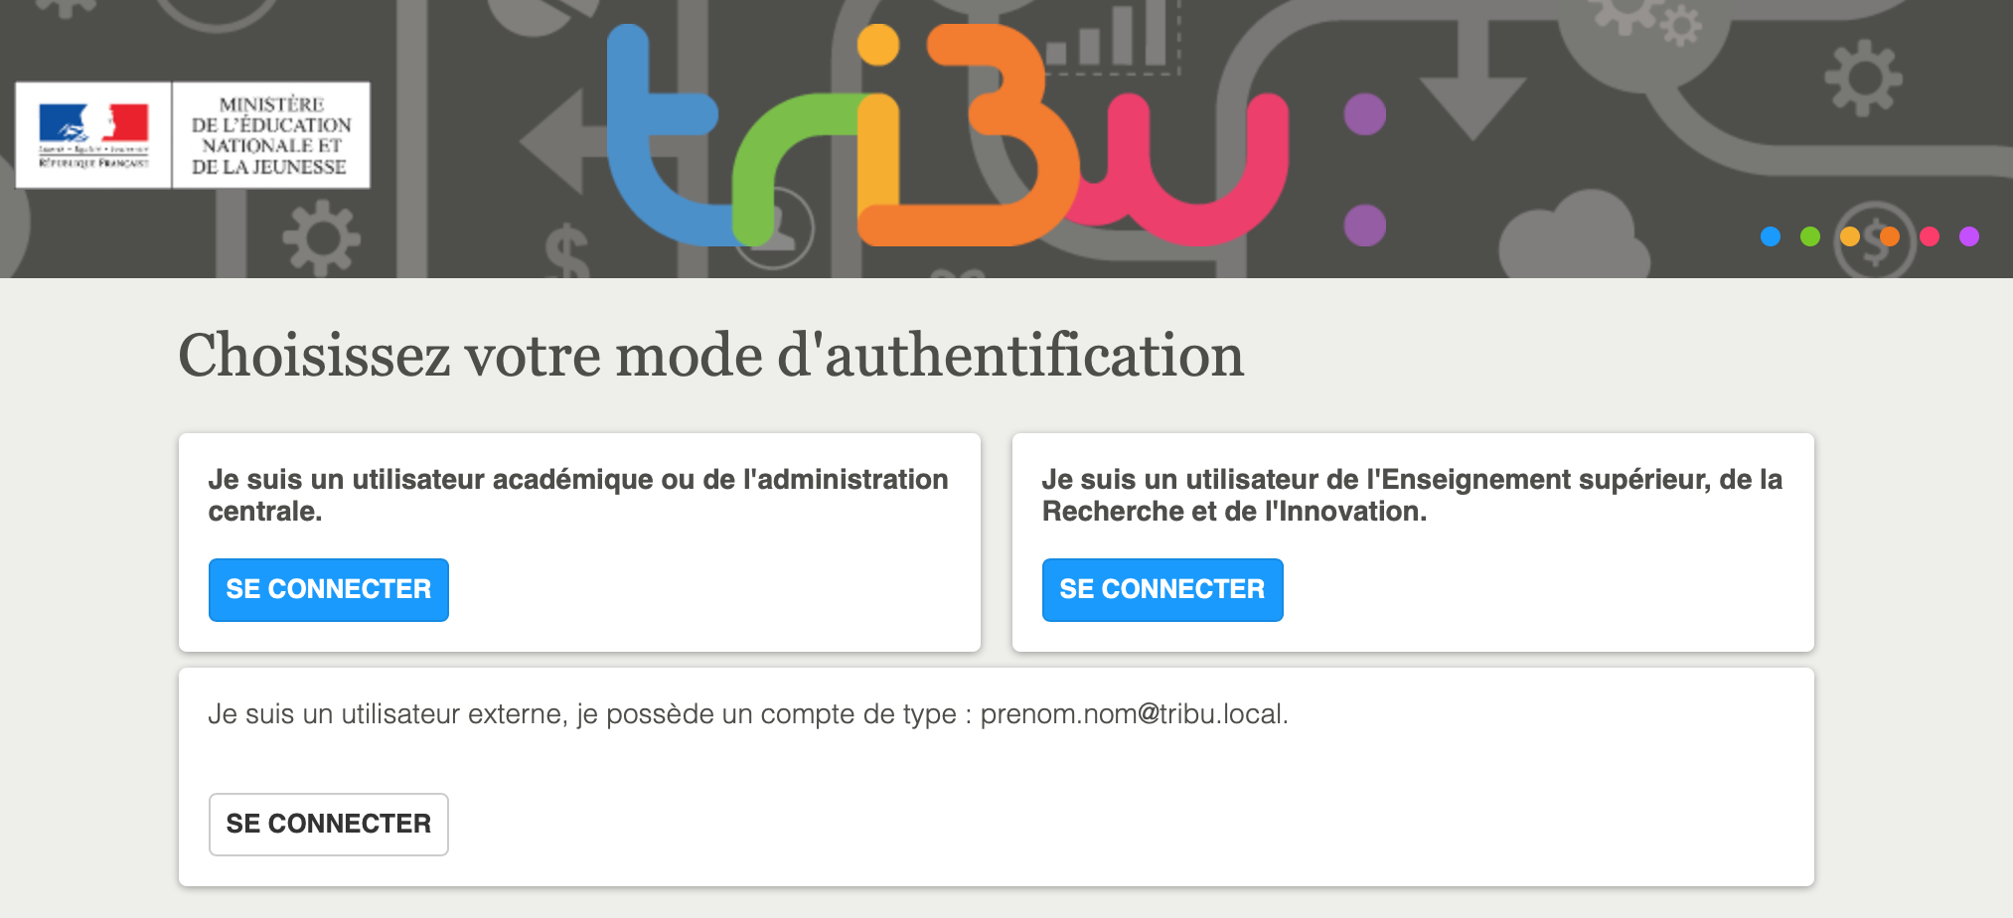
Poursuite …
Une plate-forme commune
  Création d’un espace partagé sur TRIBU.

Slide 37
Poursuites …

Slide 39
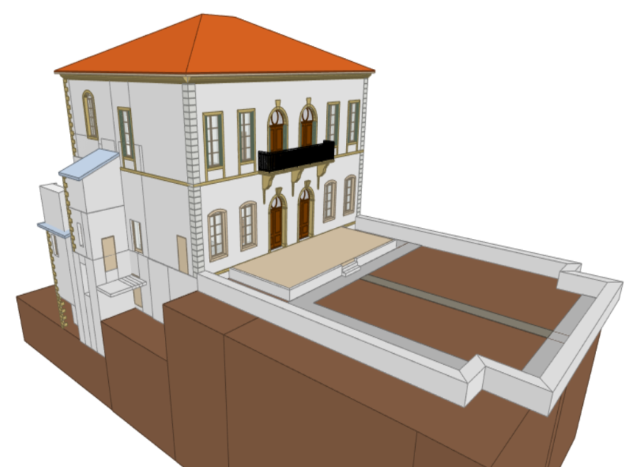
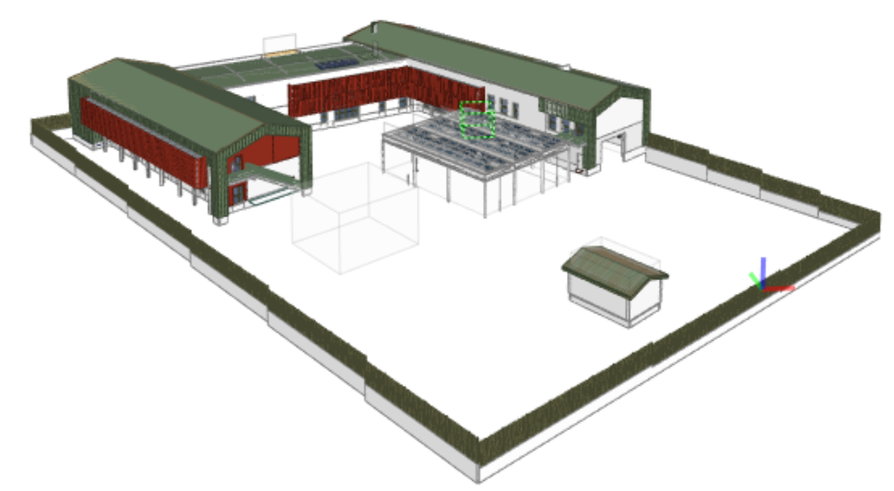
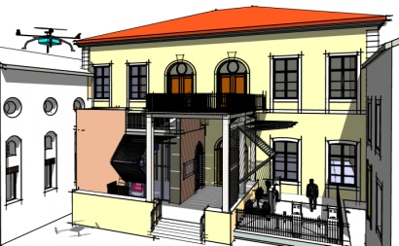
2 exemples de projet de construction
Restructuration d’un bâtiment patrimonial en secteur sauvegardé, BEPOS, 100% autonome en énergie
Projet de construction d’un groupe scolaire intégrant les enjeux de la transition énergétique
Des dossiers techniques complets (pièces écrites et graphiques)
Des ressources graphiques aux formats pdf, rvt et ifc
Utilisables à différents niveaux de compétences

Slide 40



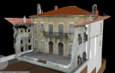
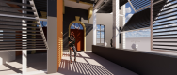
Une organisation possible
Séquence 1 :
TP
TP
AFB
Projet 1
ORGO
Projet 2
MAV
OBM
OBM
IPB
AFB
ORGO
Tâches professionnelles
Activités mobilisant fortement le numérique : MN, RA, RV, …
TP
OBM
Projet 3
MAV
AF

Slide 41
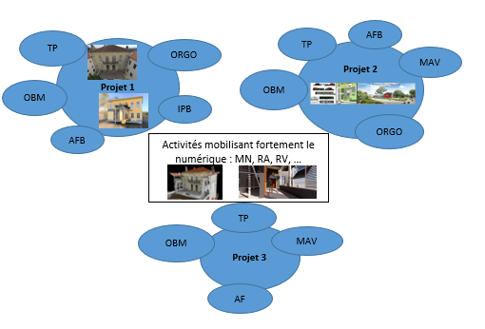
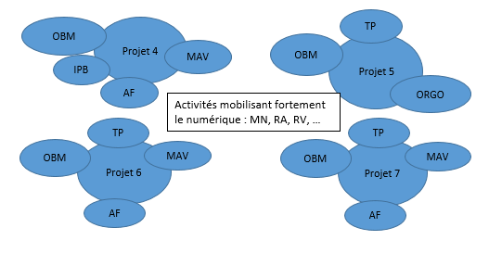
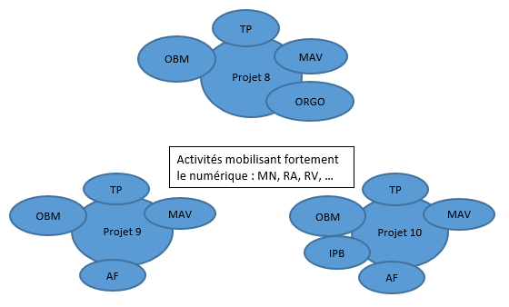
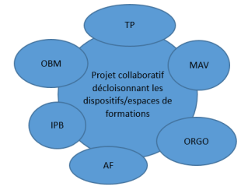
Une organisation possible
1 semaine
Période d’accueil et d’intégration
6 semaines
PHASE 1
Classe de seconde
6 semaines
PHASE 2
1 semaine
Semaine de préparation à la première PFMP
Travail sur les compétences communes
6 semaines
PHASE 3
3 semaines
PFMP
PHASE 4
8 à 10 semaines
3 semaines
PFMP

Slide 42
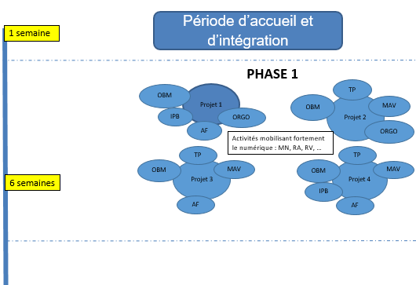
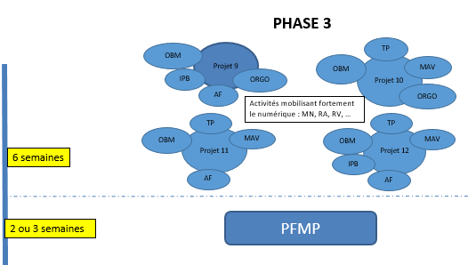
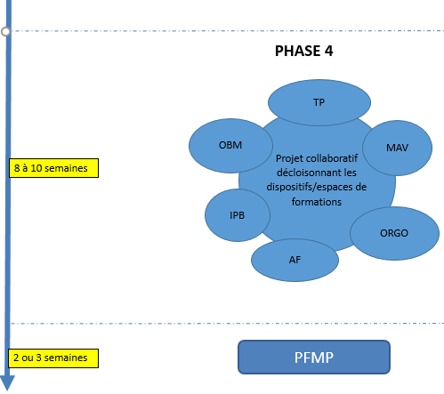
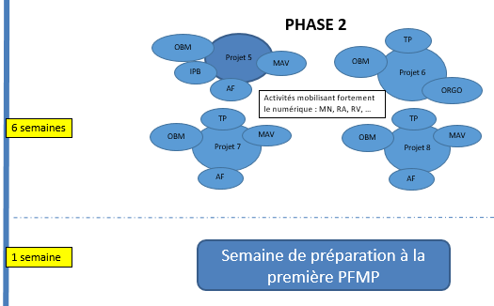
CAS 1 : Elève entrant dans la famille des métiers de la construction durable du bâtiment et des TP et motivé pour le bac pro IPB
Entreprise IPB
Travail sur les compétences communes
Entreprise IPB

Slide 43
CAS 2 : Elève entrant dans la famille des métiers de la construction durable du bâtiment et des TP sans choix prédéterminé.
Entreprise TP
Travail sur les compétences communes
Retour diaporama
Entreprise TP

